Slide 1
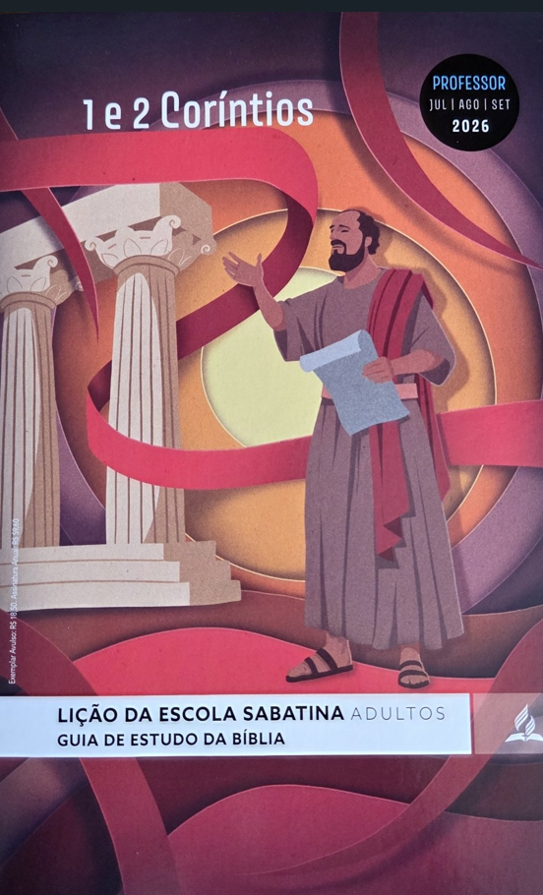


Ministério movido pelo amor
LIÇÃO 10
VERSO PARA MEMORIZAR:
"Em tudo somos atribulados, porém não angustiados; ficamos perplexos, porém não desanimados; somos perseguidos, porém não abandonados; somos derrubados, porém não destruídos. Levamos sempre no corpo o morrer de Jesus, para que também a vida Dele se manifeste em nosso corpo" (2Co 4:8-10).
10
LEITURAS DA SEMANA: 2Co 3:1-9; 4:7-18; 5:11-15; 6:11-7:1; 7:2-16; Cl 1:19-23; Ef 2:13-16
design Neemias Lima

Slide 2
Sábado
INTRODUÇÃO
LIÇÃO 10
Na semana passada, vimos que Paulo, ao afirmar sua simplicidade e sinceridade, defendeu-se das acusações de inconstância e de falta de amor para com os coríntios. Ele sempre trabalhou pelo bem de seus filhos espirituais. Em 2 Coríntios 2:12 a 17, o apóstolo iniciou uma linha de raciocínio que se estende até 2 Coríntios 7 e, nessa reflexão, descreveu como se caracteriza um ministério verdadeiramente cristão. Há muitas lições a extrair de suas palavras. Nesta semana, vamos estudar 2 Coríntios 3 a 7, em que Paulo apresenta seu ministério de alcançar pessoas para Cristo. Ellen White escreveu: "A conversão dos pecadores e sua santificação por meio da verdade é a mais forte prova, para um pastor, de que Deus o chamou para o ministério. A evidência de seu apostolado está escrita no coração desses conversos, e é testemunhada por sua vida renovada.
LEITURAS DA SEMANA: 2Co 3:1-9; 4:7-18; 5:11-15; 6:11-7:1; 7:2-16; Cl 1:19-23; Ef 2:13-16

Slide 3
Domingo
Frutos de um ministério autêntico
PERGUNTAS:
LIÇÃO 10
1. Leia 2 Coríntios 3:1-9. Em que sentido podemos ser uma "carta de Cristo"?
LEITURAS DA SEMANA: 2Co 3:1-9; 4:7-18; 5:11-15; 6:11-7:1; 7:2-16; Cl 1:19-23; Ef 2:13-16

Slide 4
Domingo
Frutos de um ministério autêntico
COMENTÁRIOS:
LIÇÃO 10
Paulo está tratando de duas reações distintas - de crentes e descrentes
ao evangelho. Ele não apresenta dois evangelhos diferentes, um no Antigo Testamento e outro no Novo, pois há um único evangelho, oferecido por Deus, que "nos salvou e nos chamou com santa vocação, não segundo as nossas obras, mas conforme a Sua própria determinação e graça que nos foi dada em Cristo Jesus, antes dos tempos eternos" (2Tm 1:9). Isso não significa negar que 2 Coríntios 2:14 a 4:6 contenha elementos históricos. Paulo os utiliza para mostrar que alguns "estão sendo salvos“ e outros "estão se perdendo" (2Co 2:15). Pela reação de incredulidade e falta de fé em relação ao ministério de Moisés, esse ministério pode ser visto como de condenação e morte. Já entre os coríntios, por terem crido, o ministério de Paulo se evidenciou como ministério de justiça o ministério do Espírito que dá vida.
LEITURAS DA SEMANA: 2Co 3:1-9; 4:7-18; 5:11-15; 6:11-7:1; 7:2-16; Cl 1:19-23; Ef 2:13-16

Slide 5
Segunda
Sofrimento e glória
PERGUNTAS:
LIÇÃO 10
2. Leia 2 Coríntios 4:7-18. Faça uma lista dos sofrimentos de Paulo. Como ele os suportou?
Por que é tão importante manter, no meio do que estamos vivendo agora, a esperança da ressurreição - a nossa ressurreição (1Co 15:52) - sempre diante de nós?
LEITURAS DA SEMANA: 2Co 3:1-9; 4:7-18; 5:11-15; 6:11-7:1; 7:2-16; Cl 1:19-23; Ef 2:13-16

Slide 6
Segunda
Sofrimento e glória
COMENTÁRIOS:
LIÇÃO 10
Séculos antes, o apóstolo Paulo manifestou essa mesma disposição: de
sofrer por Cristo. Ele sabia que não passava de um frágil vaso feito de barro (2Co 4:7). Sentia-se continuamente atribulado, perplexo, perseguido e derrubado mas não angustiado, nem desanimado, nem abandonado, nem destruído (2Co 4:8, 9). Estava disposto a levar "no corpo o morrer de Jesus, para que também a vida Dele" se manifestasse nele (2Co 4:10, 11). Ao falar em "morrer de Jesus", Paulo provavelmente se referia aos sofrimentos mencionados nos versos anteriores. Já a expressão "vida Dele", em sentido imediato, provavelmente aponta para os livramentos da morte ou para o poder espiritual que nos sustenta no presente; em última análise, porém, remete à ressurreição (2Co 4:12).
LEITURAS DA SEMANA: 2Co 3:1-9; 4:7-18; 5:11-15; 6:11-7:1; 7:2-16; Cl 1:19-23; Ef 2:13-16

Slide 7
Terça
Ministério de reconciliação centrado em Cristo
PERGUNTAS:
LIÇÃO 10
3. Como 2 Coríntios 5:11-15 demonstra que o ministério de Paulo era centrado em Cristo?
4. Leia 2 Coríntios 5:16-21; Colossenses 1:19-23; Efésios 2:13-16. O que Paulo queria dizer com "ministério da reconciliação"?
Reflita no que Cristo fez por você. Pense na culpa, no pecado e na condenação que seriam seus, não fosse o que Ele realizou na cruz, Como isso deve impactar sua maneira de se relacionar com os outros - especialmente com os que ainda não conhecem o Senhor?
LEITURAS DA SEMANA: 2Co 3:1-9; 4:7-18; 5:11-15; 6:11-7:1; 7:2-16; Cl 1:19-23; Ef 2:13-16

Slide 8
Terça
Ministério de reconciliação centrado em Cristo
COMENTÁRIOS:
LIÇÃO 10
Cristo é, por excelência, o Ministro da reconciliação. Como tal, Ele "nos
deu o ministério da reconciliação” (2C0 5:18). A ideia de reconciliação se repete em 2 Coríntios 5:16 a 21. Para Paulo, esse era um conceito essencial - e deve ser para nós também. Deus reconciliou a humanidade Consigo por meio da morte expiatória de Seu Filho. Os reconciliados tornam-se "nova criatura" (2Co 5:17). Agora, devem levar adiante a "mensagem da reconciliação", anunciando o evangelho de Cristo (2Co 5:19, NVI). Nesse sentido, "somos embaixadores em nome de Cristo, como se Deus exortasse por meio de nós" (2C0 5:20).
LEITURAS DA SEMANA: 2Co 3:1-9; 4:7-18; 5:11-15; 6:11-7:1; 7:2-16; Cl 1:19-23; Ef 2:13-16

Slide 9
Quarta
Chamado à santidade
PERGUNTAS:
LIÇÃO 10
5. Leia 2 Coríntios 6:11-7:1. Segundo esse trecho, o que significa ter uma vida santa?
O que as promessas de Deus em 2 Coríntios 6:16 a 18 nos ensinam sobre o que é santidade?
LEITURAS DA SEMANA: 2Co 3:1-9; 4:7-18; 5:11-15; 6:11-7:1; 7:2-16; Cl 1:19-23; Ef 2:13-16

Slide 10
Quarta
Chamado à santidade
COMENTÁRIOS:
LIÇÃO 10
Paulo destaca a importância do afeto e do amor dentro da igreja (2C0 6:11-13). A prova de que alguém foi reconciliado com Deus é buscar a
reconciliação com o próximo. Em outras palavras, torna-se um agente de reconciliação na dimensão horizontal. Em seguida, o chamado à santidade é expresso por meio de seis apelos: (1) "Não se ponham em jugo desigual com os descrentes" (2C0 6:14); (2) "Saiam do meio deles" (2Co 6:17); (3) "Separem-se deles" (2C0 6:17); (4) "Não toquem em coisa impura" (2Co 6:17); (5) "Purifiquemo-nos de toda impureza, tanto da carne como do espírito" (2Co 7:1); e (6) "Aperfeiçoando a nossa santidade no temor de Deus" (2Co 7:1). Esses apelos mostram que um
Deus santo requer uma vida santa e separada da idolatria.
LEITURAS DA SEMANA: 2Co 3:1-9; 4:7-18; 5:11-15; 6:11-7:1; 7:2-16; Cl 1:19-23; Ef 2:13-16

Slide 11
Quinta
Consolo e alegria
PERGUNTAS:
LIÇÃO 10
6. Quais foram os sentimentos de Paulo ao saber do arrependimento dos coríntios? 2Co 7
Você já experimentou a "tristeza segundo Deus" em sua vida? Como soube que essa tristeza vinha da vontade divina para conduzi-lo ao arrependimento?
LEITURAS DA SEMANA: 2Co 3:1-9; 4:7-18; 5:11-15; 6:11-7:1; 7:2-16; Cl 1:19-23; Ef 2:13-16

Slide 12
Quinta
Consolo e alegria
COMENTÁRIOS:
LIÇÃO 10
Quanto amor emana das palavras "vocês estão em nosso coração" (2Co 7:3; veja 2Co 6:11)! Desejando ver seu amor correspondido, o apóstolo também disse: "Pedimos que vocês nos acolham em seu coração” (2Co 7:2). Embora a expressão “em seu coração” não apareça no texto grego, a maioria das versões bíblicas a inclui com acerto, pois o contexto a justifica. De fato, os coríntios abriram o coração para Paulo e seus cooperadores. Por isso, o verso 4 é um transbordar de alegria. As palavras do apóstolo revelam como seus sentimentos eram positivos naquele momento: "Estou sendo bem franco com vocês e tenho muito orgulho de vocês. Sinto-me grandemente confortado e transbordo de alegria em meio a toda a nossa tribulação“ (2C0 7:4). Paulo estava repleto de consolo e alegria. Quanto consolo e quanta alegria nossas igrejas podem levar ao coração de seus ministros ao se comprometerem fielmente com Cristo!
LEITURAS DA SEMANA: 2Co 3:1-9; 4:7-18; 5:11-15; 6:11-7:1; 7:2-16; Cl 1:19-23; Ef 2:13-16

Slide 13
Sexta
Estudo adicional
COMENTÁRIOS:
LIÇÃO 10
"Como igreja, recebemos grande luz. O Senhor nos confiou essa luz para o benefício e a bênção do mundo. Foi-nos confiado o ministério da reconciliação. Com o poder do alto, devemos rogar às pessoas que se reconciliem com Deus" (Ellen G. White, Carta 32, 1903). Uma vez reconciliados com Deus, devemos buscar a santidade. Ellen White explica o que Paulo quis dizer com "aperfeiçoando a nossa santidade no temor de Deus" (2C0 7:1): ele procurava ajudar os novos conversos “a se tornarem cristãos confiantes e maduros, fortes na fé, fervorosos no zelo e de coração sincero na consagração a Deus e à obra de ampliar Seu reino" (Atos dos Apóstolos [CPB, 2021], p. 129).
LEITURAS DA SEMANA: 2Co 3:1-9; 4:7-18; 5:11-15; 6:11-7:1; 7:2-16; Cl 1:19-23; Ef 2:13-16

Slide 14
Sexta
Estudo adicional
PERGUNTAS:
LIÇÃO 10
1. Como o fato de sermos fracos, frágeis e limitados (2Co 4:7) favorece a proclamação do evangelho?
2. Como Paulo reagiu às dificuldades enfrentadas por causa do evangelho 10 (veja 2Co 6:4-7)? De que forma o exemplo dele ajuda você a lidar com suas próprias tribulações?
LEITURAS DA SEMANA: 2Co 3:1-9; 4:7-18; 5:11-15; 6:11-7:1; 7:2-16; Cl 1:19-23; Ef 2:13-16

